Slide 1
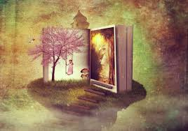
TIPURI DE TEXTE
TEXTUL ARGUMENTATIV
Prof. Grad I-Diaconița Cristina Liliana

Slide 2

LECȚIE DE PREDARE
OBIECTIVE OPERAȚIONALE:
O1: Să deosebească un text literar de unul nonliterar;
O2: Să recunoască structura unui text argumentativ;
O3: Să folosească anumiți conectori specifici în formularea argumentelor;
O4: Să identifice părțile componente ale textului argumentativ, precum și conectorii;
O5: Să alcătuiască un text de tip argumentativ pe o temă dată.

Slide 3

CUPRINS
Diferențe text literar vs. text nonliterar.
Definiția argumentării.
Structura unei argumentări.
Exemplu de text de tip argumentativ
Exerciții practice
Bibliografie

Slide 4
CARACTER IMAGINAR,
SUBIECTIV
CUVINTE CU SENS FIGURAT,
CONOTATIV
LIMBAJ ARTISTIC
TEXTUL LITERAR
OPERE LITERARE CARE APARȚIN GENULUI LIRIC, EPIC, DRAMATIC – TEXTE LITERARE
REGISTRE ALE LIMBII VARIATE: ARHAIC, REGIONAL, POPULAR, ARGOU, JARGON
FIGURI DE STIL, IMAGINI ARTISTICE
SCOPUL COMUNICĂRII este cel emotiv, estetic
Imagini vizuale: ,,Sunt solitarul pustiilor piețe/ Cu tristele becuri cu pală lumină’’ (G.BACOVIA, Pălind)
Imagini auditive: ,, O palidă fată cu gesturi grăbite/ Așteaptă pe noul amor/Pe când discordant și înfiorător/Scârțâie toamna din crengi ostenite.’’ ( G. Bacovia, În grădină)

Slide 5
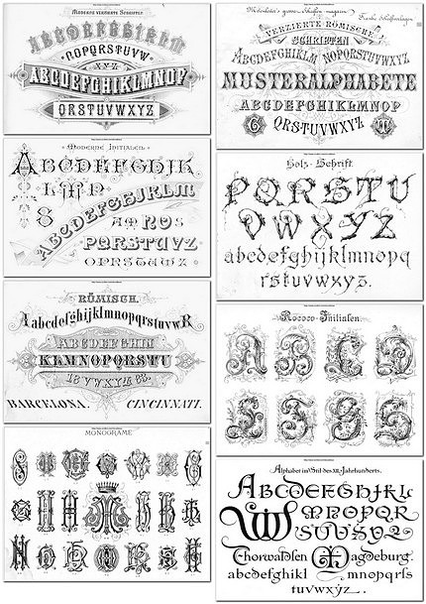
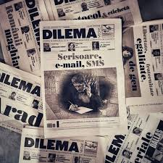
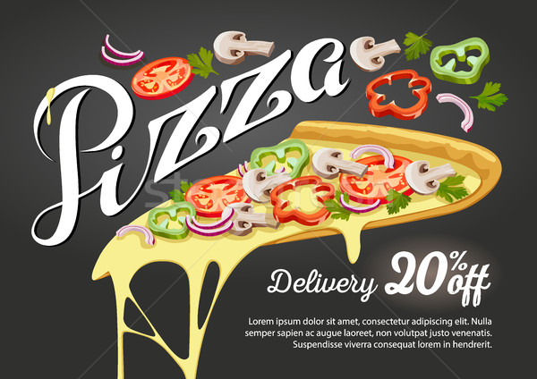
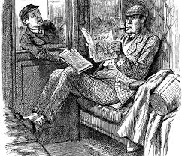
TEXTUL NONLITERAR
Caracter real; funcția informativă; se redă realitatea așa cum este ea.
Cuvinte cu sens propriu, denotativ; textul nu este expresiv, nu conține expresii literare.
Limbaj neologic; exprimă un adevăr general; cuvinte, termeni specifici unui anumit domeniu de activitate.
Texte nonliterare sunt: reclama, știrea, articol de ziar,regulamentul unei școli; textul de tip informativ, argumentativ

Slide 6
TEXT LITERAR VS. TEXT NONLITERAR
TEXT 1
,,Legenda spune că, de fapt Soarele și Luna ar fi fost frați. Venind vremea Soarelui să se însoare, se spune că acesta ar fi coborât de pe bolta cerească pe Pământ pentru a-și căuta aleasa. Dar cât timp Soarele a fost pe Pământ, pretutindeni a stăpânit întunericul. Soarele a colindat Pământul însă nu și-a găsit fata potrivită, dar a prins drag de sora sa, Luna.
Mama lor văzând acest lucru i-a luat pe unul într-o mână și pe celălalt în cealaltă mână și i-a blestemat: ,,Zi și noapte să vă zăriți, dar să fiți tot despărțiți.’’
(Legendă populară)
TEXT 2
Soarele are o vechime de aproape 5 miliarde de ani. Greutatea lui este de 740 de ori mai mare decât a celorlalte planete.
El este o adevărată sursă de energie, o parte a energiei sale o putem vedea și noi – este vorba de lumină, restul este energie invizibilă formată din raze infraroșii și ultraviolete – cele care ne ajută să ne bronzăm. Pe Soare, temperatura are aproape 5800 de grade Kelvin, iar un grad Kelvin înseamnă aproape 273 de grade Celsius.
1. Citește cele două texte. Specifică deosebiri între cele două texte.

Slide 7

ARGUMENTAREA
ARGUMENTAREA reprezintă o formă de comunicare, care se bazează pe raționamente, dovezi cu scopul de a influența convingerile și comportamentul cuiva, folosind mesaje orale sau scrise.
Zilnic fiecare dintre noi producem zeci de mesaje scrise sau orale, argumentăm fie cele mai banale lucruri în viața cotidiană, fie la școală anumite informații, sau la locul de muncă, sau legat de cărțile citite.
Exemple: rugați un prieten să vă împrumute bani pentru a face un cadou unei persoane dragi sau un profesor ca să primească lucrarea unui elev deși a depășit termenul de predare; sau să fiți angajați la un service auto.

Slide 8

ARGUMENTAREA - II
ARGUMENTAREA este utilă la examen, în viață, pe plan profesional, la un job; argumentăm în viața de zi cu zi până și cele mai nesemnificative dorințe.
Și în argumentarea orală, cea din viața cotidiană, fără cadru oficial,ar trebui avute în vedere ÎNTREBĂRI SIMPLE:
- ,, CINE vorbește? CUI i se adresează?
- CE comunică? DESPRE CE comunică?
- ÎN PREZENȚA CUI comunică? UNDE? CÂND? CUM comunică?
- ÎN CE SCOP?
- CARE sunt relațiile dintre cei care comunică și ceea ce se comunică?’’
(Florentina Sâmihăian)
Pentru a redacta un text de tip argumentativ, cele mai potrivite întrebări ar fi:
1. CINE argumentează?
2. CE anume argumentează?
3. PE CINE dorește să convingă?
4. De ce?

Slide 9

TEXTUL DE TIP ARGUMENTATIV
Secvența legată de
ARGUMENTAȚIE
este alcătuită din 3 componente:
TEZĂ / PREMIZĂ – ARGUMENTE – CONCLUZIE

Slide 10
STRUCTURA ARGUMENTĂRII
Argumentarea ține de strategie, argumente, concluzie.
Textul de tip argumentativ are ca structură clasică: introducere, cuprins, încheiere, iar ca etape înseamnă:
- Ipoteza- formularea unui punct de vedere personal asupra temei, susținut apoi cu argumente;
- Argumentarea – enunțarea argumentelor în sprijinul ideii enunțate inițial însoțite de exemple ;
- Concluzia – formularea unei concluzii care să valideze ceea ce este susținut în ipoteză și argumente.

Slide 11
STRUCTURA ARGUMENTĂRII - II
PUNEREA ÎN CONTEXT
OPINIE
ENUNȚARE
ENUNȚARE
TEXTUL ARGUMENTATIV
DEZVOLTARE
DEZVOLTARE
EXEMPLU
EXEMPLU
CONCLUZIE

Slide 12

STRUCTURA ARGUMENTĂRII - III
1. IPOTEZA:
Părerea mea este că …
Opinia mea este…
Cred că…
Susțin că…
5.CONCLUZIE:
în concluzie
așadar
astfel
deci
2. ENUNȚAREA ARGUMENTELOR:
În primul rând…
În al doilea rând…
Pe de o parte…
Pe de altă parte
3. DEZVOLTAREA:
- de asemenea
adică
precum
ca și cum
4.EXEMPLE:
- de exemplu
- dovadă că
- de pildă

Slide 13

CONECTORII ARGUMENTĂRII
conectori care introduc teza: părerea mea este că, voi arăta că…
conectori care leagă argumentele de tezele pe care le susțin: așadar, în consecință, fiindcă, deoarece, întrucât…
conectori care introduc argumente: căci, pentru că, de fapt, dovadă că, de altfel, având în vedere că…
conectori care introduc primul argument : în primul rând, mai înainte de toate, să începem prin, să pornim de la…
conectori care introduc următoarele argumente : în al doilea rând, în plus, pe de o parte…pe de altă parte, nu numai…ci și…
conectori care introduc ultimul argument :
în fine, nu în ultimul rând…
conectori care leagă argumentele între ele : și, dar, însă, ci, sau
conectori care introduc concluzia : deci, în concluzie, iată de ce...

Slide 14
FIȘĂ DE LUCRU -1
,, Imaginează-te în ipostaza unui profesor de limba română. Corectează textul dat, având ca punct de plecare cerințele de mai jos.’’
Se dă textul:
Consider că din punctul meu de vedere anturajul deține un rol foarte important în formarea personalității unui tânăr.
În primul rând, persoanele cu un comportament negativ, te pot influența în rău, ajungând ca în scurt timp să te comporți la fel. Dacă alegi să stai în preajma persoanelor care vorbesc urât, beau, va fi un mic pas până vei ajunge la fel.
În al doilea rând, dacă alegi în preajma ta oameni cu experiență, care te influențează în mod pozitiv, poți să îți realizezi greșelile. Și poți să alegi mai rațional între bine și rău. Poți fii mai perfect decât alții. Există multe opere literare despre oameni simpli, care fie au devenit mai buni, sau au deviat comportamental, dacă nu au găsit anturajele potrivite. Deasemenea un personaj care poate ilustra cel mai bine un comportament schimbat în rău este Ghiță, cizmarul devenit cârciumar, care iubește banul mai mult decât pe familia sa. Am un prieten care înainte făcea numai prostii și aproape că mă trăsese după el, dar lau văzut părinții lui la timp și lau ajutat. Am scăpat amândoi de oamenii răi.
În concluzie este foarte important săalegi cu grijă de cine te înconjori.
Oamenii te pot influența uneori decisiv.Sau așa cum spune o vorbă românească: ,,Spune-mi cu cine umbli, ca săți spun cine ești.’’
Răspunde cu atenție următoarelor cerințe:
1. Identifică în text elementele de structură a textului argumentativ.
2. Urmărește conectorii folosiți și precizează-i.
3. Consideri că ipoteza este suficient dezvoltată?
4. Consideri că argumentele sunt potrivite? Justifică-ți răspunsul.
5. Identifică și corectează greșelile gramaticale sau de exprimare.
6. Cum comentezi prezența exemplului personal în text? Ce impact are asupra calității textului?

Slide 15
FIȘĂ DE LUCRU - 2
EXERCIȚII DE ARGUMENTARE
1. Găsește câte un argument și câte un contraargument pentru fiecare dintre următoarele afirmații:
a. Oamenii se pot cunoaște cu adevărat, doar prin raportare la alții.
Argument: Contraargument:
……………………………………. ………………………………………..
…………………………………….. ………………………………………..
…………………………………….. ………………………………………..
…………………………………….. ………………………………………..
b. Călătoriile sunt calea cea mai eficientă către descoperirea de sine.
Argument: Contraragument:
…………………………………….. …………………………………………
…………………………………….. …………………………………………
…………………………………….. …………………………………………
…………………………………….. …………………………………………
c. Ca să devină scriitor, un om trebuie să trăiască o viață plină de aventuri.
Argument: Contraargument:
…………………………………………. …………………………………………
…………………………………………. …………………………………………
…………………………………………. …………………………………………
…………………………………………. …………………………………………

Slide 16
CÂND REDACTAȚI TEXTUL DE TIP ARGUMENTATIV, NU UITAȚI…
Ordonați argumentele:
-fapte, judecăți, mărturii credințe.
Dacă trebuie să contracarați puncte de vedere opuse, faceți referire convingător la exemple, date, experiențe.
Încheierea argumentării:
1. Evitați să repetați în concluzie ce ați enunțat deja.
2. Verificați argumentele plecând de la reperele:
Teza este clar formulată?
Argumentele sunt logice?
Paragrafele sunt vizibil marcate?
Concluzia are legătură cu ipoteza?
Aveți numărul de cuvinte necesare?

Slide 17

BIBLIOGRAFIE
Manual pentru clasa a IX-a , Limba română, Ed. Corint.
Constantin Parfene, Metodica studierii limbii și literaturii române în școală, Ed. Polirom, Iași, 1999.
Vistian Goia, Ion Drăgotoiu, Metodica predării limbii și literaturii române, EDP, București, 1995.
Borchin, Mirela-Ioana (coord.) Comunicare și argumentare. Teorie și aplicații, Timișoara, Ed. Excelsior Art, 2007.
Borchin, Mirela- Ioana, Paradigme ale comunicării: Limbaje și Limbi, Timișoara, Ed. Excelsior, 2001.
Sâmihăian, Florentina, O didactică a limbii și literaturii române.Provocări actuale pentru profesor și elev, București, Ed.Art, 2014.

